Slide 1
University of Bologna
Computational Ethics
Daniela Tafani
2022/2023 – Second Semester

Slide 2
3 – Εκπαιδευτικό υλικό
Υπάρχει το δίλημμα του τρόλεϊ στα αυτόνομα αυτοκίνητα;
Σχετικά με την ανηθικότητα της “Ηθικής Μηχανής”

Slide 3
Το δίλημμα του τρόλεϊ
“Ας υποθέσουμε ότι ένας δικαστής ή ένας δικηγόρος βρίσκεται αντιμέτωπος με μια ομάδα ταραχοποιών ατόμων, οι οποίοι απαιτούν να βρεθεί ο ένοχος για ένα συγκεκριμένο έγκλημα και απειλούν ότι σε διαφορετική περίπτωση θα πάρουν τη δική τους αιματηρή εκδίκηση σε ένα συγκεκριμένο κοινωνικό σύνολο της κοινότητας. Όντας άγνωστος ο πραγματικός ένοχος, ο δικαστής θεωρεί τον εαυτό του ικανό να αποτρέψει την αιματοχυσία μόνο με την ενοχοποίηση ενός αθώου ατόμου και την εκτέλεσή αυτού. Ακολουθώντας αυτό το παράδειγμα, έχουμε ακόμη ένα στο οποίο ένας πιλότος του οποίου το αεροπλάνο πρόκειται να συντριβεί θα πρέπει να αποφασίσει αν θα κατευθυνθεί από μια περισσότερο σε μια λιγότερο κατοικημένη περιοχή.”
P. Foot, The Problem of Abortion and the Doctrine of the Double Effect, «Oxford Review», V, 1967, pp. 5-15.

Slide 4
“Για να γίνει όσο το δυνατό καλύτερος ο παραλληλισμός, θα μπορούσαμε να υποθέσουμε ότι είναι ο οδηγός ενός τραμ που δεν έχει οποιαδήποτε άλλη επιλογή παρά να το κατευθύνει από μια στενή γραμμή σε άλλη. Πέντε άντρες εργάζονται στην μια γραμμή ενώ στην άλλη εργάζεται μόνο ένας. Σε όποια από τις δύο γραμμές και να κατευθυνθεί, είναι βέβαιο ότι θα υπάρξουν νεκροί.
Στην περίπτωση των ταραχοποιών, ο όχλος έχει υπό την κατοχή του 5 ομήρους, έτσι ώστε και στα δύο σενάρια, η επιλογή θα είναι μεταξύ της ζωής ενός για τις ζωές πέντε ατόμων.
Το ερώτημα είναι γιατί πρέπει να πούμε, χωρίς δισταγμό, ότι ο οδηγός θα πρέπει να κατευθυνθεί προς τη λιγότερο κατειλημμένη γραμμή, ενώ, παράλληλα, οι πλείστοι από εμάς θα είχαμε τρομοκρατηθεί στην ιδέα ότι θα έπρεπε να θυματοποιηθεί ένας αθώος άνθρωπος.”
P. Foot, The Problem of Abortion and the Doctrine of the Double Effect, «Oxford Review», V, 1967, pp. 5-15.

Slide 5
Η πρόταση της Philippa Foot ως προς το δίλημμα του τρόλεϊ
“Ας μιλήσουμε για το αρνητικό καθήκον όταν φέρνουμε στο μυαλό μας την ηθική υποχρέωση να απέχουμε από αρνητικά γεγονότα όπως δολοφονίες ή ληστείες, όπως επίσης και για το θετικό καθήκον, π.χ. να φροντίζουμε ανήλικα παιδιά ή ηλικιωμένους γονείς. Ωστόσο, θα ήταν χρήσιμο να επεκταθεί η έννοια του θετικού καθήκοντος πέρα από το εύρος των γεγονότων που ονομάζονται αυστηρά καθήκοντα, εντάσσοντας τις πράξεις φιλανθρωπίας σε αυτόν τον τίτλο.”
Είναι ενδιαφέρον ότι, ακόμη και όταν υπάρχει το πιο αυστηρό καθήκον της θετικής συμπαράστασης, αυτό εξακολουθεί να έχει την ίδια βαρύτητα όπως όταν πρόκειται για ένα αρνητικό γεγονός. Δεν επιτρέπεται, για παράδειγμα, να διαπράξει κανείς φόνο για να φέρει φαγητό στα πεινασμένα παιδιά του. Εάν η επιλογή είναι μεταξύ πρόκλησης τραυματισμού μόνο σε ένα άτομο, ή σε περισσότερα, φαίνεται ότι υπάρχει μόνο ένας ορθολογικός τρόπος δράσης.
Εάν θα παρέχουμε βοήθεια (διάσωση ανθρώπων που πρόκειται να τύχουν βασανιστηρίων), πρέπει προφανώς να σώσουμε τη μεγαλύτερη παρά τη μικρότερη ομάδα. Δεν συνεπάγεται, ωστόσο, ότι θα δικαιολογούμασταν να προκαλέσουμε πιθανό τραυματισμό ή να ζητήσουμε από τρίτο άτομο να το κάνει, για να σώσουμε και τους πέντε. Μπορεί επομένως να αρνηθούμε να αναγκαστούμε να ενεργήσουμε υπό τις απειλές κακών ανθρώπων. Το να αποφύγουμε να προκαλέσουμε εμείς κάποιο τραυματισμό είναι πιο αυστηρό καθήκον από το να αποτρέψουμε άλλους ανθρώπους από το να προκαλέσουν κάποιο τραυματισμό, κάτι που δεν σημαίνει όμως ότι ο άλλος δεν έχει πράγματι πολύ αυστηρό προσωπικό καθήκον.”
P. Foot, The Problem of Abortion and the Doctrine of the Double Effect, «Oxford Review», V, 1967, pp. 5-15.

Slide 6
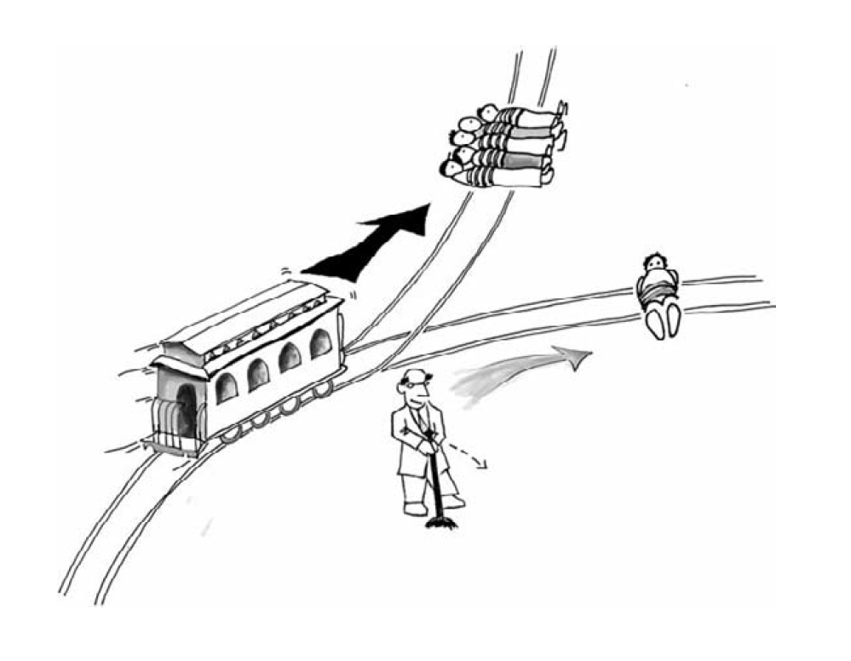
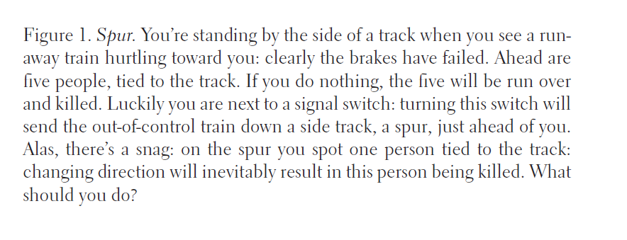
D. Edmonds, Would you kill the fat man? The trolley problem and what your answer tells us about right and wrong, Princeton University Press, 2014.

Slide 7
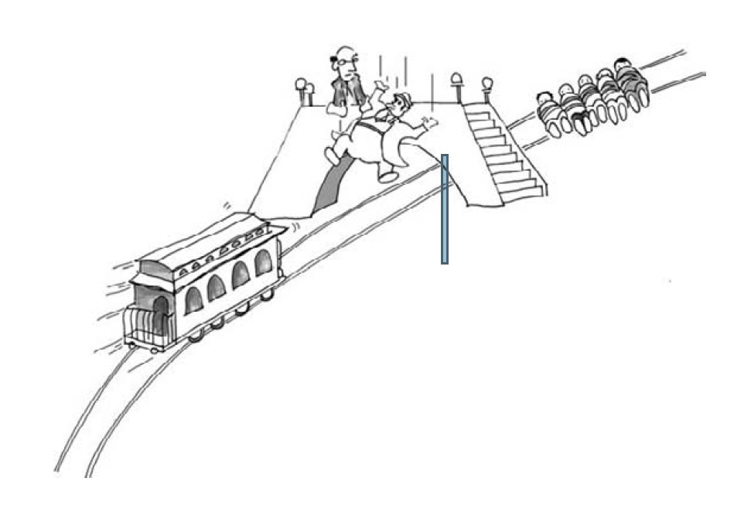
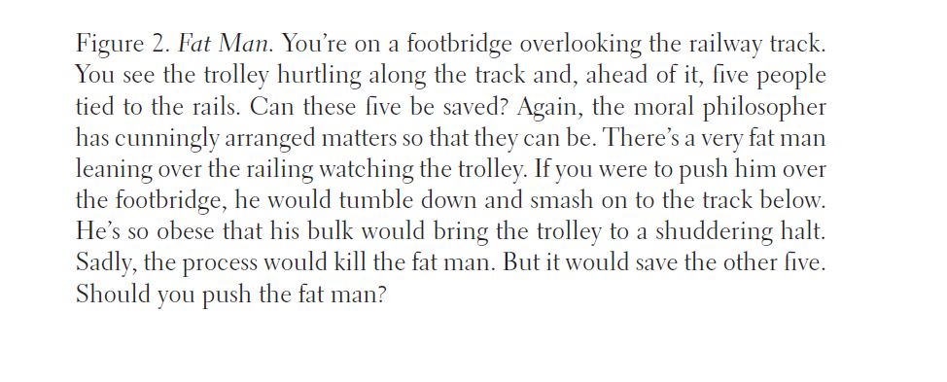
D. Edmonds, Would you kill the fat man? The trolley problem and what your answer tells us about right and wrong, Princeton University Press, 2014.

Slide 8
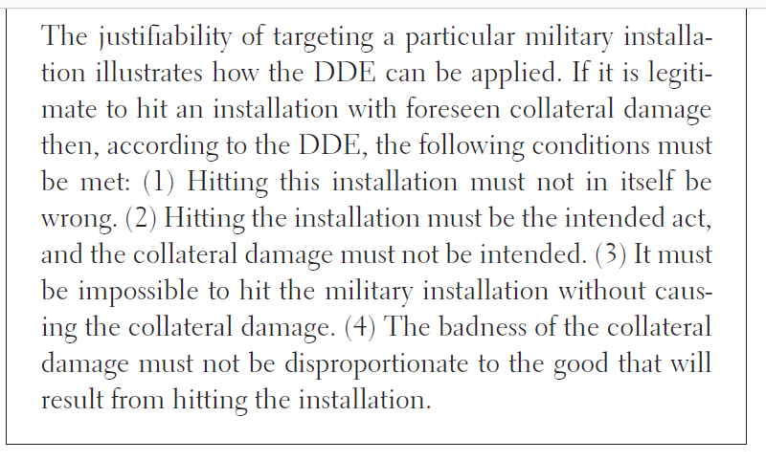
Το δόγμα του διπλού αποτελέσματος – (DDE)
D. Edmonds, Would you kill the fat man? The trolley problem and what your answer tells us about right and wrong, Princeton University Press, 2014

Slide 9
Ηθική στα αυτόνομα οχήματα;
“Επιτρέψτε μου να προσφέρω ένα απλό σενάριο που δείχνει την ανάγκη για ύπαρξη ηθικής στα αυτόνομα αυτοκίνητα. Φανταστείτε σε μια μελλοντική διάσταση, το αυτόνομο αυτοκίνητό σας να βρίσκεται αντιμέτωπο με την εξής τρομερή επιλογή: πρέπει είτε να στρίψει αριστερά και να χτυπήσει ένα οκτάχρονο κορίτσι, είτε να στρίψει δεξιά και να χτυπήσει μια γιαγιά 80 ετών. Δεδομένης της ταχύτητας του αυτοκινήτου, η πρόσκρουση για οποιοδήποτε από τα πιθανά θύματα θα είναι μοιραία. Εάν δεν γίνει παρέκκλιση πορείας, τότε και τα δύο θύματα θα χτυπηθούν και θα σκοτωθούν. Έτσι, υπάρχει ένας αρκετά σημαντικός λόγος για να παρθεί η απόφαση ότι πρέπει να το όχημα να παρεκκλίνει της πορείας του, με τον ένα ή τον άλλο τρόπο. Ποια θα ήταν όμως η ηθικά σωστή απόφαση; Αν προγραμματίζατε το αυτόνομο αυτοκίνητο, πώς θα του δίνατε οδηγίες να συμπεριφερθεί εάν βρισκόταν αντιμέτωπο με μια τέτοια κατάσταση, όσο σπάνια κι αν είναι;”
P. Lin, Why Ethics Matters for Autonomous Cars, in Autonomous Driving, Technical, Legal and Social Aspects, ed. by M. Maurer, J. Gerdes, B. Lenz, H. Winner, Berlin/Heidelberg, Springer, 2016, pp. 69-85.

Slide 10
Η “Ηθική Μηχανή”
“Η Ηθική Μηχανή (Moral Machine) τράβηξε την παγκόσμια προσοχή και μας επέτρεψε να συγκεντρώσουμε 39,61 εκατομμύρια αποφάσεις από 233 χώρες, τοποθεσίες ή περιοχές. Στο κύριο περιβάλλον του Moral Machine, εμφανίζονται στους χρήστες αναπόφευκτα σενάρια ατυχημάτων με δύο πιθανά αποτελέσματα, ανάλογα με το εάν το αυτόνομο όχημα παρεκκλίνει ή παραμένει στην πορεία του. Στη συνέχεια, επιλέγουν κάνοντας κλικ στο αποτέλεσμα που θεωρούν προτιμότερο. Τα σενάρια ατυχημάτων δημιουργούνται από το Moral Machine ακολουθώντας μια στρατηγική επεξεργασίας που εστιάζει σε εννέα παράγοντες:
Επιλέγει ανθρώπους (αντί κατοικίδια ζώα),
Παραμένει στην πορεία του (αντί να παρεκκλίνει),
Επιλέγει επιβάτες (αντί πεζούς),
Επιλέγει περισσότερες ζωές (αντί λιγότερες),
Επιλέγει άντρες (αντί γυναίκες),
Επιλέγει νεότερης ηλικίας άτομα (αντί ηλικιωμένους),
Επιλέγει πεζούς που διασταυρώνουν νόμιμα (αντί αυτών που διασταυρώνουν όπου βρουν),
Επιλέγει τους πιο υγιής με καλή φυσική κατάσταση (αντί τους λιγότερο),
Επιλέγει αυτούς που έχουν υψηλότερο κοινωνικό επίπεδο(αντί χαμηλότερο).”
E. Awad, S. Dsouza, R. Kim, J. Schulz, J. Henrich, A. Shariff, J.-F. Bonnefon, I. Rahwan, The Moral Machine experiment, in «Nature», 563 (7729), 2018.

Slide 11
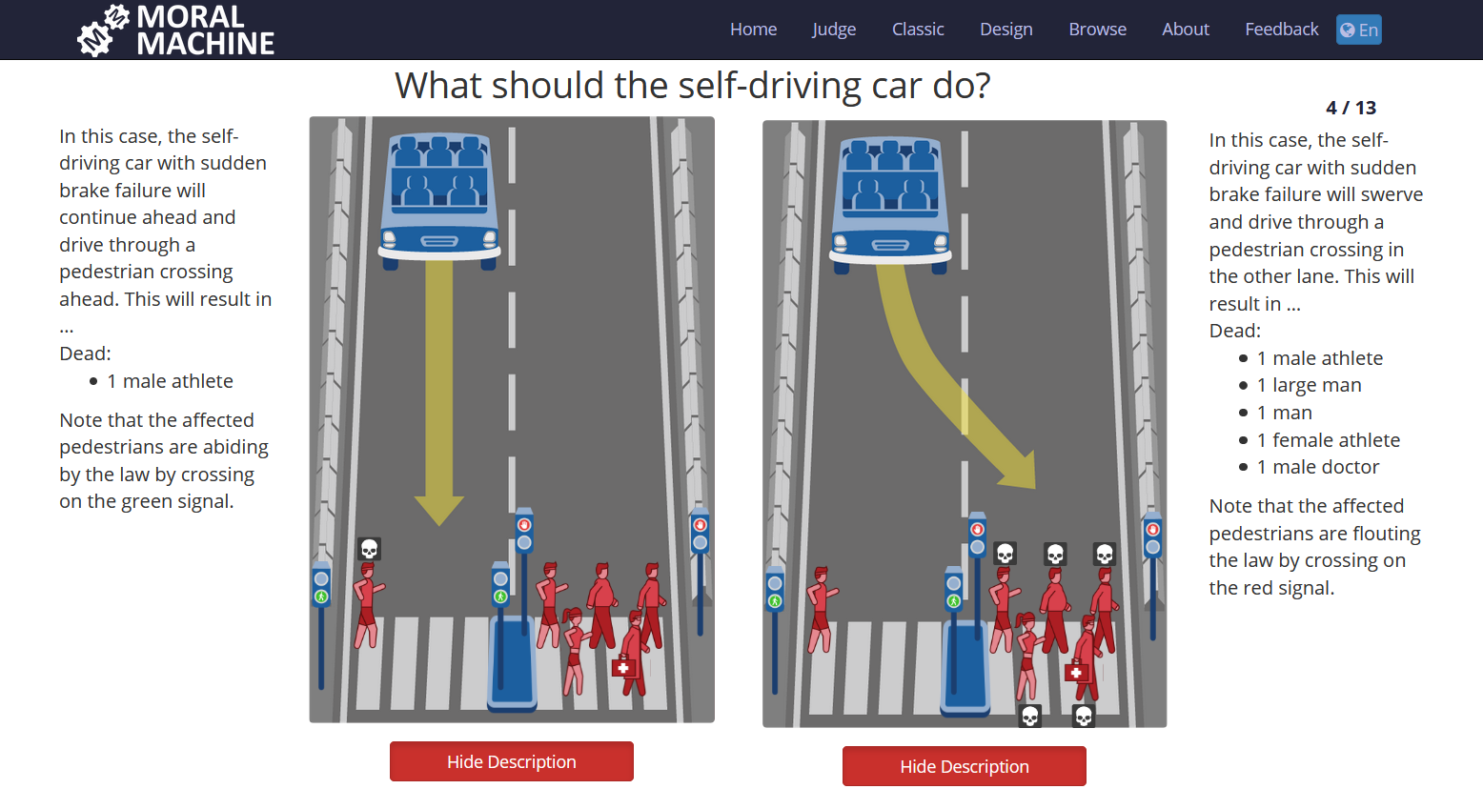
https://www.moralmachine.net/

Slide 12
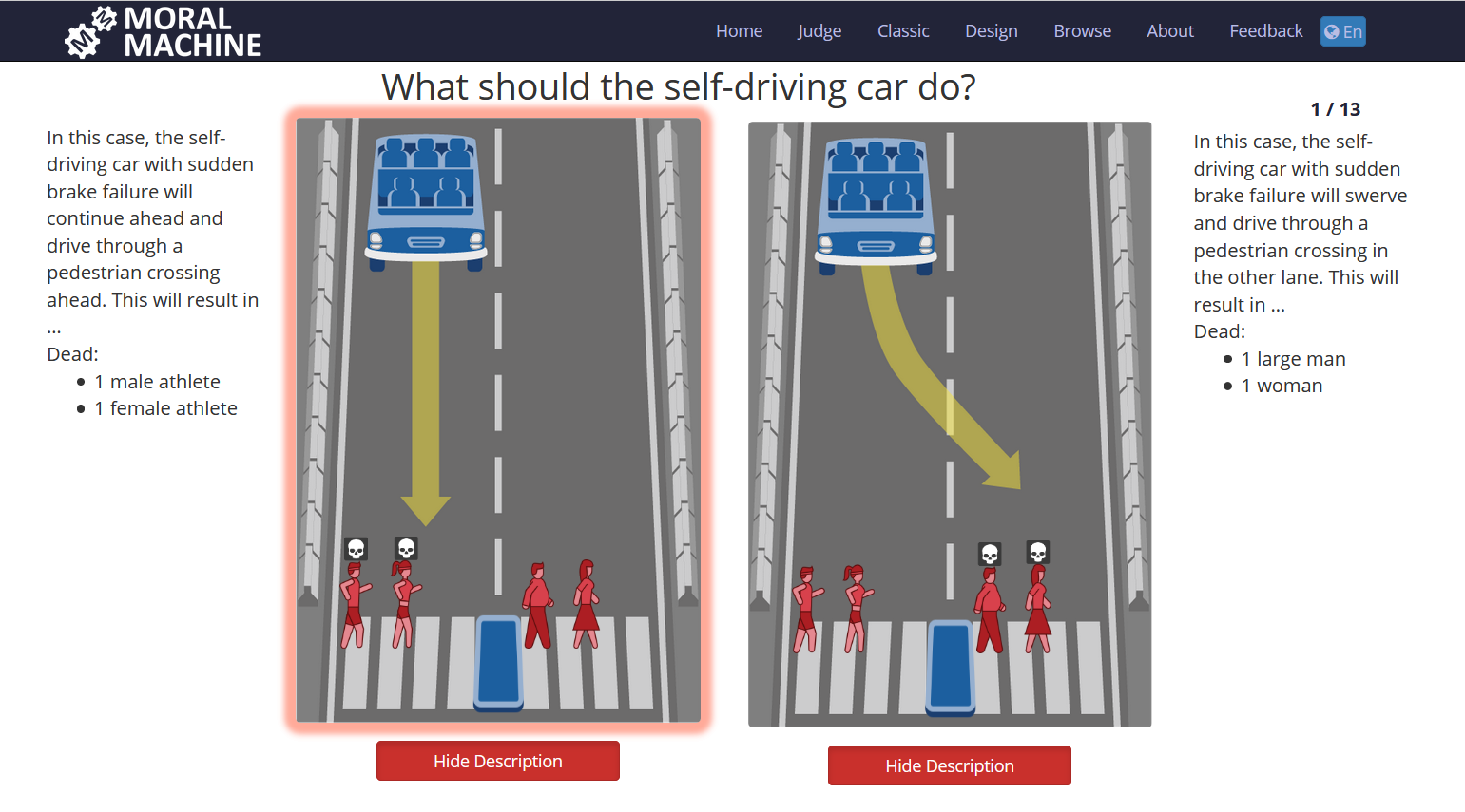

Slide 13
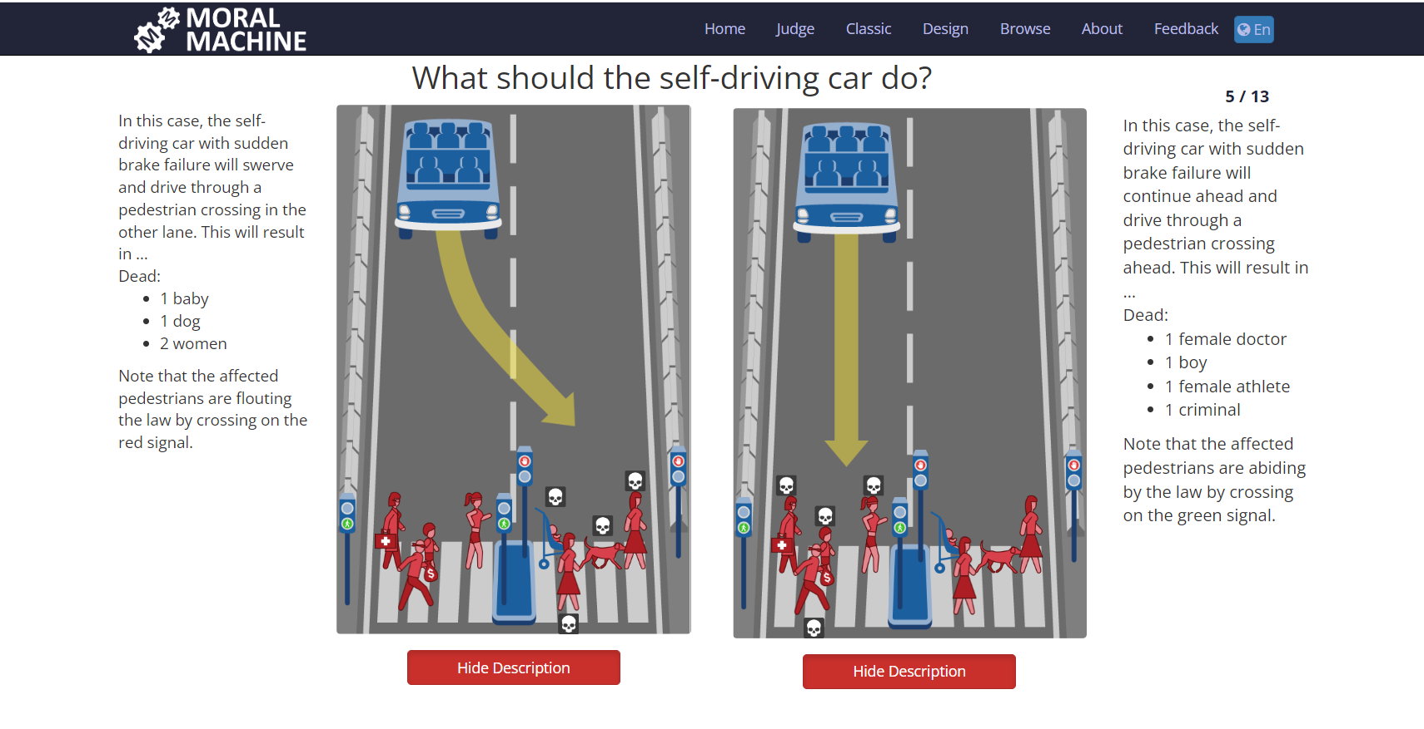

Slide 14
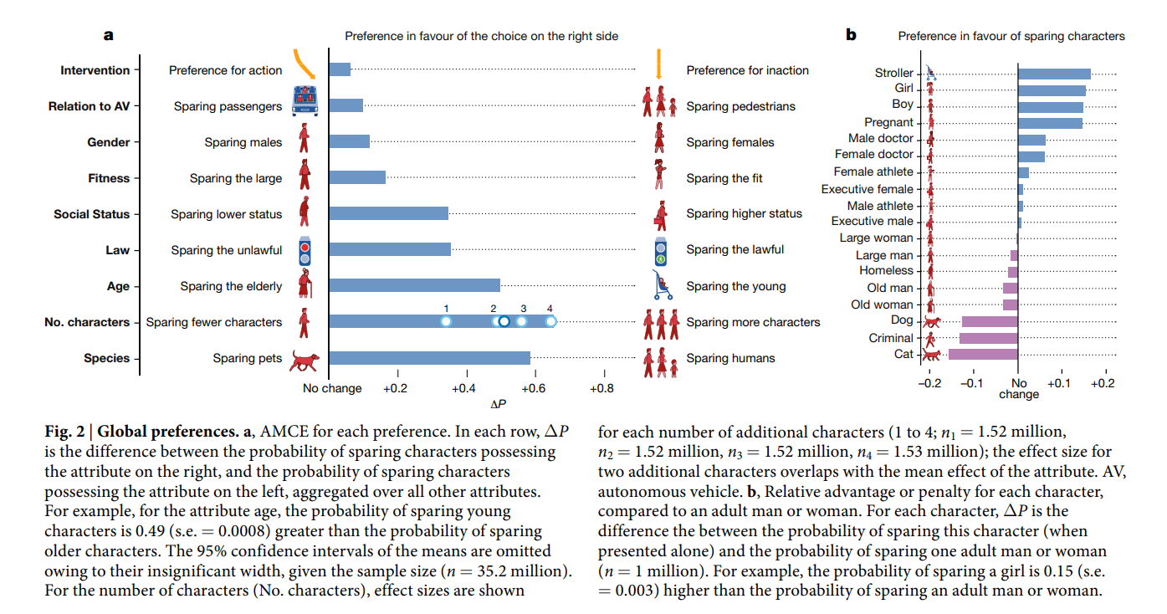
E. Awad, S. Dsouza, R. Kim, J. Schulz, J. Henrich, A. Shariff, J.-F. Bonnefon, I. Rahwan, The Moral Machine experiment, in «Nature», 563 (7729), 2018.

Slide 15
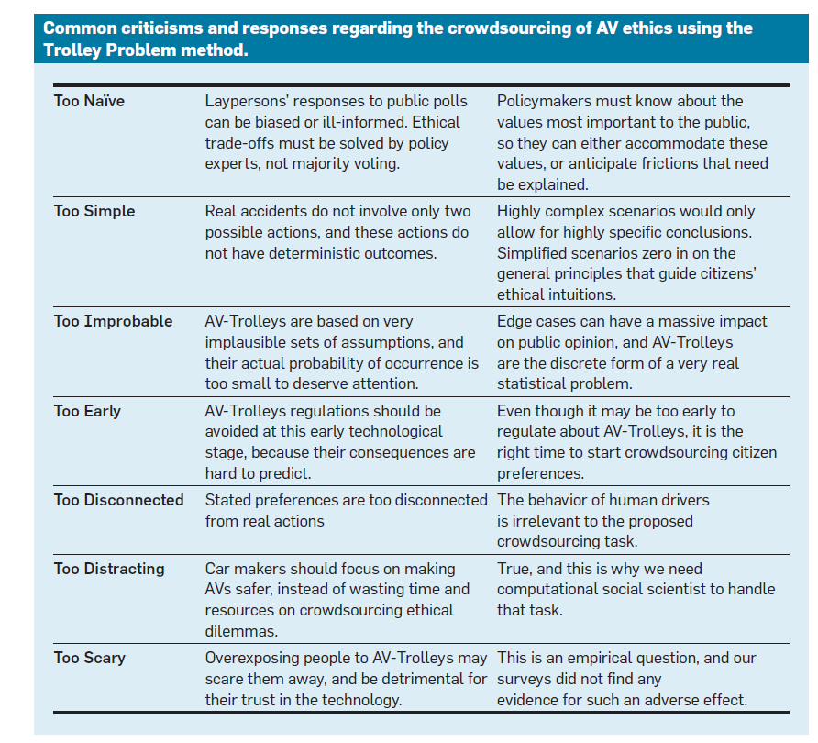
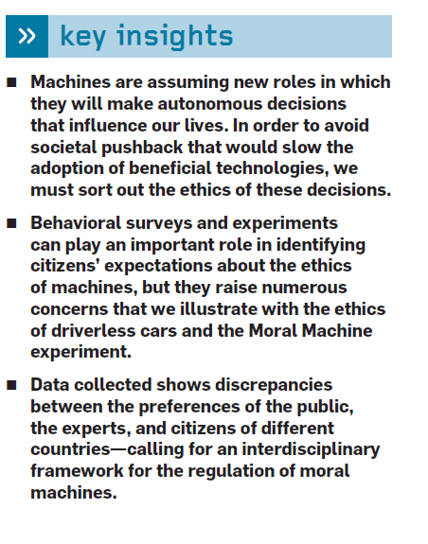
“Crowdsourcing στα ηθικά μηχανήματα”
E. Awad, S. Dsouza, J.-F. Bonnefon, A. Shariff, I. Rahwan, Crowdsourcing Moral Machines, in «Communications of the ACM», 63,3, 2020.

Slide 16
Γιατί τα αυτόνομα αυτοκίνητα δεν χρειάζεται να επιλέγουν
ποιον θα σκοτώσουν

Slide 17
“Εισήγηση
Διαχειριστείτε τα διλήμματα με βάσης τις αρχές διαχείρισης κινδύνου και τις κοινές αρχές ηθικής.
Αν και πιθανότατα να είναι αδύνατο να ρυθμιστεί η ακριβής συμπεριφορά των CAV [Connected and Automated Vehicles - Συνδεδεμένα και Αυτόνομα Οχήματα] σε αναπόφευκτες καταστάσεις σύγκρουσης, η συμπεριφορά των CAV μπορεί να θεωρηθεί ηθική σε αυτές τις περιπτώσεις, υπό τον προϋπόθεση ότι προκύπτει οργανικά από μια συνεχή στατιστική κατανομή ρίσκου από το CAV ως προς την επιδίωξη βελτιωμένης οδικής ασφάλειας και ισότητας μεταξύ των κατηγοριών στους οδικούς χρήστες.
Αντί να ορίζει την επιθυμητή έκβαση κάθε πιθανού διλήμματος, θεωρεί ότι η συμπεριφορά ενός CAV σε μια κατάσταση όπου υπάρχει δίλημμα, είναι εξ ορισμού αποδεκτή, εάν το CAV έχει συμμορφωθεί, κατά τη διάρκεια της πλήρους ακολουθίας που οδήγησε στη συντριβή, με όλες τις κύριες ηθικές και νομικές αρχές που αναφέρονται στην παρούσα έκθεση, με τις αρχές της διαχείρισης κινδύνων […] και αν δεν υπήρχαν εύλογες και εφαρμόσιμες προηγούμενες ενέργειες που θα είχαν αποτρέψει την εμφάνιση του διλήμματος. Αυτό πιθανόν να είναι απαραίτητο προκειμένου να δοθεί στους κατασκευαστές και στους προγραμματιστές των CAV η απαραίτητη εμπιστοσύνη ώστε να αναπτύξουν τα συστήματά τους, με την καλύτερη δυνατή λύση ως προς την μείωση των πιθανών κινδύνων ως προς την ασφάλεια να είναι η μειωμένη ταχύτητα και οι προληπτικοί ελιγμοί.”
Horizon 2020 Commission Expert Group to advise on specific ethical issues raised by driverless mobility (E03659). Ethics of Connected and Automated Vehicles: recommendations on road safety, privacy, fairness, explainability and responsibility, Luxembourg, Publication Office of the European Union, 2020.

Slide 18
“Μπορεί να είναι δεοντολογικά επιτρεπτό για τα CAV να μην ακολουθούν τους κανόνες κυκλοφορίας σε περιπτώσεις στις οποίες η αυστηρή συμμόρφωση με τους κανόνες θα έρχεται σε αντίθεση με κάποια ευρύτερη ηθική αρχή. Η μη συμμόρφωση μπορεί μερικές φορές να ωφελήσει άμεσα την ασφάλεια των χρηστών CAV ή άλλων χρηστών του οδικού δικτύου, ή να προστατεύσει άλλα βασικά ηθικά συμφέροντα. Για παράδειγμα, ένα CAV που τοποθετεί μια ράμπα για να διευκολύνει τη διέλευση ενός οχήματος έκτακτης ανάγκης. Αυτή είναι μια ευρέως αναγνωρισμένη αρχή τόσο σε ηθικό όσο και νομικό τομέα.”
“Η επιδίωξη καλύτερης οδικής ασφάλειας μπορεί μερικές φορές να απαιτεί τη μη-συμμόρφωση με τους κανόνες κυκλοφορίας.
Οι ερευνητές θα πρέπει να μελετήσουν τον βαθμό στον οποίο είναι λογικό να αναμένεται ότι ένα ευφυές μη ανθρώπινο σύστημα είναι σε θέση να συμμετάσχει στη σύνθετη διαδικασία αξιολόγησης της ερμηνείας ενός νομικού, ηθικού ή κοινωνικού κανόνα και της εξισορρόπησής του με έναν άλλο κανόνα, αξία ή αρχή.”
Horizon 2020 Commission Expert Group to advise on specific ethical issues raised by driverless mobility (E03659). Ethics of Connected and Automated Vehicles: recommendations on road safety, privacy, fairness, explainability and responsibility, Luxembourg, Publication Office of the European Union, 2020.

Slide 19
“Οι τεχνικοί που εργάζονται στον αυτοματισμό οχημάτων συχνά λαμβάνουν ερωτήματα για το δίλημμα του τρόλεϊ. Η πιο κοινή απάντηση φαίνεται να είναι ότι τα θέματα που σχετίζονται με το δίλημμα του τρόλεϊ μπορούν να αποφευχθούν, είναι απίθανα, σπάνια και αποσπούν γενικότερα την προσοχή από πιο παραγωγικά ζητήματα. Θεωρείται ότι μπορούν να αποφευχθούν, καθώς, σε πολλές περιπτώσεις, το αυτοματοποιημένο όχημα πρέπει να επιλέξει ποια θα είναι η καλύτερη πιθανή πρόσκρουση, ενώ, με τους κατάλληλους αισθητήρες και αλγόριθμους, η κατάσταση θα έπρεπε να είχε ήδη πλήρως αποφευχθεί. Ένα προηγμένο αυτοματοποιημένο όχημα θα είχε επιβραδύνει πριν από μια απρόσμενη στροφή, θα είχε δει κάποιο ζώο πριν αυτό πηδήξει στο δρόμο ή θα γνώριζε ήδη ότι σε μια γειτονιά έχει μικρά παιδιά και θα είχε προσαρμόσει ανάλογα την ταχύτητά του. Οι προγραμματιστές θεωρούν τα ζητήματα που απορρέουν από το δίλημμα του τρόλεϊ αχρείαστα και απίθανα για άλλους λόγους. Οι πλείστοι άνθρωποι δυσκολεύονται να ανακαλέσουν λεπτομέρειες από μια κατάσταση στην οποία είχαν ελάχιστο χρόνο να αποφασίσουν πως θα ήταν ιδανικότερο να είχαν αντιδράσει. Λόγω του τρόπου με τον οποίο παρουσιάζονται αυτά τα σενάρια αναγκαστικής επιλογής στα μέσα ενημέρωσης και τη βιβλιογραφία, είναι εύκολο να τύχουν περιφρόνησης, εστιάζοντας απλά και μόνο σε μερικά από τα πιο περίεργα παραδείγματα, όπως ένα αυτοκίνητο που συγκρούεται με έναν εγκληματία αντί για (μονίμως και πολύ συγκεκριμένα) μια καλόγρια. Η εστίαση των βοηθημάτων σε όχι και τόσο πιθανά σενάρια καταλήγει να είναι απλά σπατάλη πόρων που θα μπορούσαν να δαπανηθούν καλύτερα ως προς τη γενικότερη αποφυγή σύγκρουσης.”
N.J. Goodall, More than Trolleys: Plausible, Ethically Ambiguous Scenarios likely to Be Encountered by Automated Vehicles, in «Transfers: Interdisciplinary Journal of Mobility Studies», 9, 2, 2019, pp. 45–58.

Slide 20
“Σε περιπτώσεις όπου ένα αυτόνομο αυτοκίνητο πρέπει να επιλέξει, σε μια αναπόφευκτη σύγκρουση, μεταξύ του φρεναρίσματος σε ευθεία γραμμή ή του να παρεκκλίνει της πορείας του, χωρίς να εμπλέκονται άλλα οχήματα, το αυτοκίνητο θα πρέπει πάντα να έχει ως κύρια επιλογή το να παραμείνει σε ευθεία πορεία. Πρόσθετες πληροφορίες σχετικά με τα αντικείμενα με τα οποία πρόκειται να συγκρουστεί είναι άσχετες, καθώς δεν υπάρχει τρόπος για το αυτοκίνητο να συγκεντρώσει αυτές τις πληροφορίες χωρίς να επιδεινώσει το ήδη υπάρχον ρίσκο της κατάστασης.”
“ακόμη και στις πολύ πιο περίπλοκες καταστάσεις που πιθανόν να υπάρξουν από την εμπλοκή περισσότερων οχημάτων, ένα πλαίσιο ασφαλείας για επείγον φρενάρισμα είναι τουλάχιστον αρκετά σημαντικό ώστε να θεωρηθεί σαν επιλογή”.
R. Davnall, Solving the Single-Vehicle Self-Driving Car Trolley Problem Using Risk Theory and Vehicle Dynamics, in «Science and Engineering Ethics», 26, 2020, pp. 431-449, https://link.springer.com/content/pdf/10.1007/s11948-019-00102-6.pdf.

Slide 21
Τα αυτόνομα αυτοκίνητα απαιτούν Γενική Τεχνητή Νοημοσύνη;

Slide 22
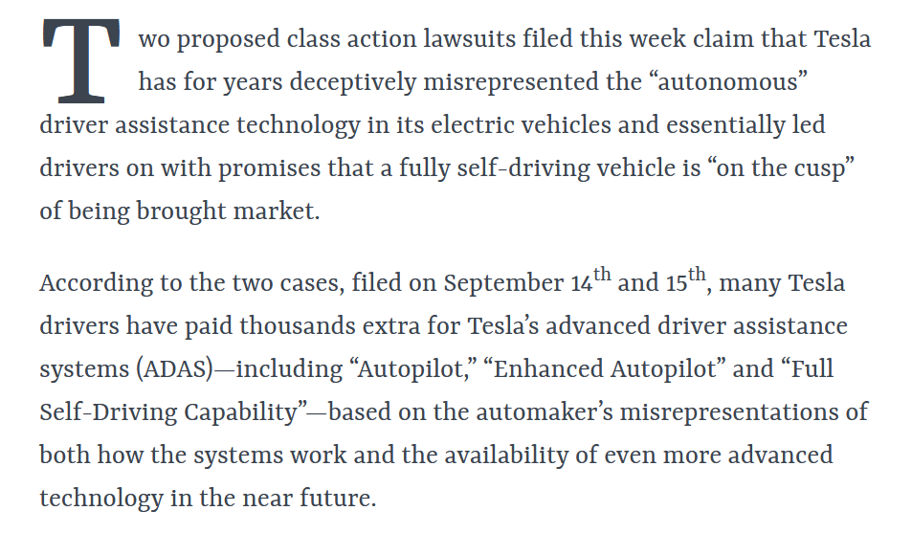
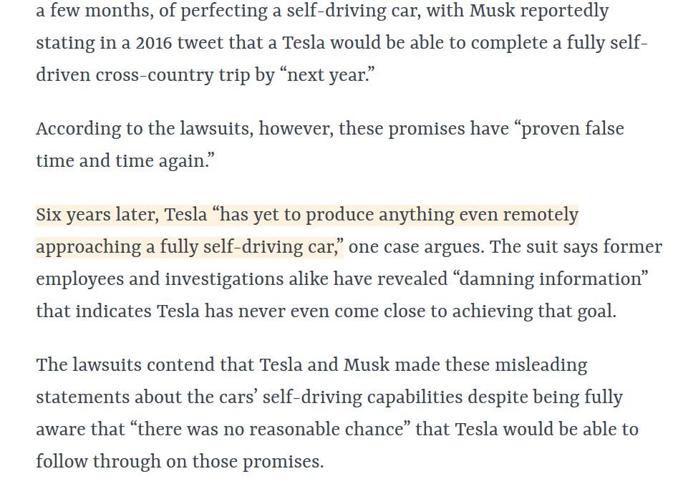
https://www.classaction.org/blog/drivers-sue-tesla-over-alleged-failure-to-deliver-on-promises-of-self-driving-cars

Slide 23
https://newsroom.aaa.com/2022/05/consumer-skepticism-toward-active-driving-features-justified/
https://newsroom.aaa.com/wp-content/uploads/2022/05/E-1_Research-Report_2021-ADA-Evaluation_FINAL_4-13-22.pdf

Slide 24
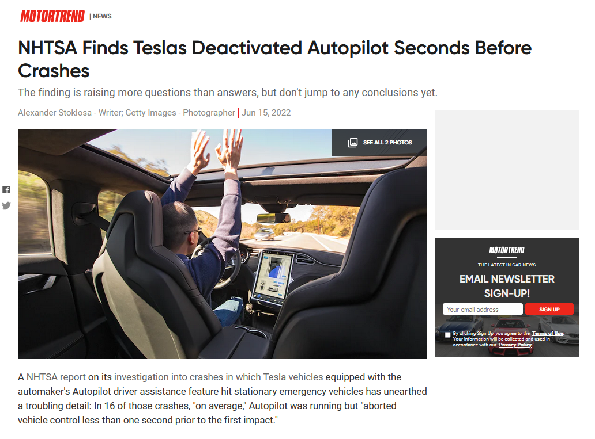
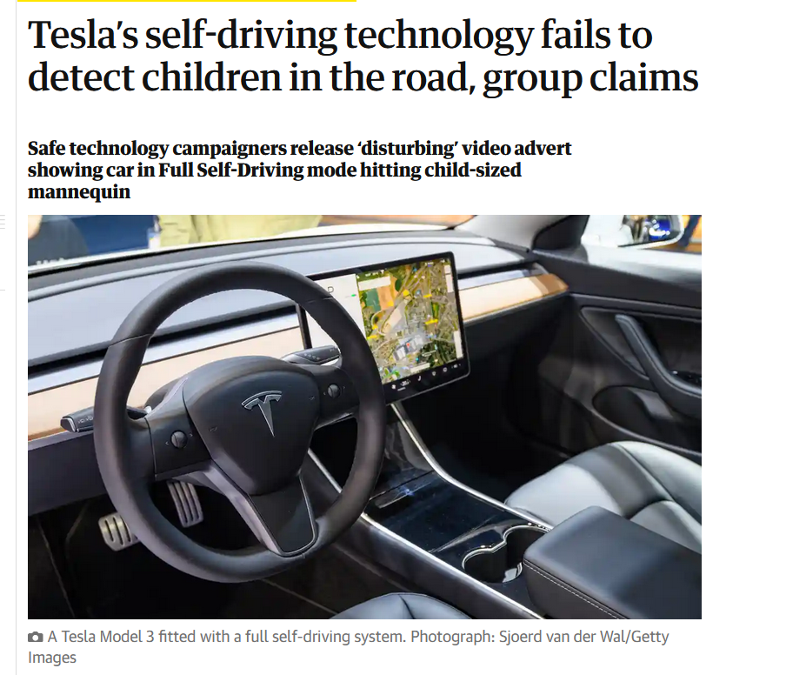
https://www.motortrend.com/news/nhtsa-tesla-autopilot-investigation-shutoff-crash/
https://www.theguardian.com/technology/2022/aug/09/tesla-self-driving-technology-safety-children

Slide 25
Γιατί είναι ανήθικο (και παράνομο) να εφαρμόσουμε το
δίλημμα των τρόλεϊ σε αυτόνομα αυτοκίνητα

Slide 26
Η ηθική μηχανή ως δοκιμασία των ανθρώπινων προκαταλήψεων
“Οι συμμετέχοντες είναι αναγκασμένοι να επιλέξουν μεταξύ του να παρεκκλίνουν για να σκοτώσουν έναν άστεγο, έναν εγκληματία και έναν άνδρα (α) ή να πάνε ευθεία για να σκοτώσουν δύο γυναίκες και ένα γυναικείο στέλεχος (β). Αυτού του είδους οι πληροφορίες είναι απαράδεκτο να χρησιμοποιούνται για τη λήψη ηθικών αποφάσεων.”
“Χρησιμοποιώντας τις κοινωνικές ιδιότητες ως κριτήριο για τη λήψη ηθικών αποφάσεων, το πείραμα αυτό ελέγχει λανθασμένα τις προκαταλήψεις των ανθρώπων που κάνουν διακρίσεις και όχι τις ηθικές τους κρίσεις.
Φανταστείτε ότι η δοκιμασία περιλάμβανε περιγραφές της φυλής, της θρησκείας και του σεξουαλικού προσανατολισμού. Οι ερευνητές του ΜΙΤ δεν θέλουν να ρωτήσουν: "Είστε πρόθυμοι να θυσιάσετε τη ζωή τριών ομοφυλόφιλων γυναικών για να σώσετε έναν μουσουλμάνο;". Αλλά αυτό που κάνουν ρωτώντας για την κοινωνική τάξη και το επάγγελμα είναι ουσιαστικά το ίδιο πράγμα. Κάθε φοιτητής που έχει παρακολουθήσει ένα εισαγωγικό μάθημα ηθικής καταλαβαίνει γιατί αυτή η δοκιμασία είναι όχι απλώς λανθασμένη αλλά και επικίνδυνη.”
D. Leben, Ethics for Robots. How to Design a Moral Algorithm, London/New York, Routledge, 2019.

Slide 27
[
“Καμία επιλογή ανθρώπων, κανένας συμψηφισμός θυμάτων, αλλά η βασική αρχή της ελαχιστοποίησης των ζημιών
Το σύγχρονο συνταγματικό κράτος επιλέγει απόλυτες απαγορεύσεις μόνο σε οριακές περιπτώσεις, όπως η απαγόρευση των βασανιστηρίων που αφορούν πρόσωπα που τελούν υπό καθεστώς κρατικής επιτήρησης.
Ανεξάρτητα από τις συνέπειες, μια πράξη επιβάλλεται ή απαγορεύεται απολύτως επειδή είναι εκ φύσεως ήδη μη συμβατή με τις συνταγματικές αξίες της πολιτειακής τάξης. Εδώ, κατ' εξαίρεση, δεν υφίσταται συμβιβασμός, ο οποίος αποτελεί αυτονοήτως χαρακτηριστικό γνώρισμα κάθε νομικού καθεστώτος με βάση την ηθική.
Η απόφαση του Ομοσπονδιακού Συνταγματικού Δικαστηρίου σχετικά με τον νόμο για την ασφάλεια των αερομεταφορών 5 ακολουθεί επίσης αυτή την ηθική γραμμή εκτίμησης, με την ετυμηγορία ότι η θυσία αθώων ανθρώπων προς όφελος άλλων ενδεχόμενων θυμάτων είναι ανεπίτρεπτη, καθώς τα αθώα μέρη θα υποβαθμιστούν σε ένα απλό αντικείμενο και θα στερηθούν την ιδιότητα του υποκειμένου.”
https://www.bmvi.de/SharedDocs/EN/publications/report-ethics-commission.html

Slide 28
[
“Πράξε λοιπόν με τέτοιο τρόπο ώστε να χρησιμοποιείς την ανθρωπιά, είτε προς το δικό σου άτομο είτε προς οποιουδήποτε άλλου, πάντα ως σκοπό, ποτέ απλώς ως μέσο”
I. Kant, Grundlegung zur Metaphysik der Sitten, 1785, in Kant’s gesammelte Schriften. Akademie-Ausgabe, Berlin, W. de Gruyter, 1900, IV, pp. 385-463; in Idem, Practical Philosophy, The Cambridge Edition of the Works of Immanuel Kant, ed. by M. Gregor, Cambridge, Cambridge University Press, 1996.

Slide 29
[
“Οι γνήσιες διλημματικές αποφάσεις, όπως μια απόφαση μεταξύ μιας ανθρώπινης ζωής και μιας άλλης, εξαρτώνται από την πραγματική συγκεκριμένη κατάσταση, ενσωματώνοντας «απρόβλεπτη» συμπεριφορά από τα επηρεαζόμενα μέρη. Επομένως, δεν μπορούν να τυποποιηθούν με σαφήνεια, ούτε να προγραμματιστούν έτσι ώστε να είναι ηθικά αναμφισβήτητες.
Σε περίπτωση καταστάσεων αναπόφευκτων ατυχημάτων, απαγορεύεται αυστηρά οποιαδήποτε διάκριση με βάση προσωπικά χαρακτηριστικά (ηλικία, φύλο, σωματική ή πνευματική διάπλαση).
Απαγορεύεται επίσης ο συμψηφισμός των θυμάτων μεταξύ τους. Ο γενικός προγραμματισμός για τη μείωση του αριθμού των σωματικών τραυματισμών μπορεί να είναι δικαιολογημένος.
Τα μέλη που εμπλέκονται στη δημιουργία κινητικών κινδύνων δεν πρέπει να θυσιάζουν μη-εμπλεκόμενα μέλη.”
https://www.bmvi.de/SharedDocs/EN/publications/report-ethics-commission.html

Slide 30
Ευχαριστώ πολύ! Οποιεσδήποτε απορίες;
daniela.tafani@unibo.it

